Slide 1
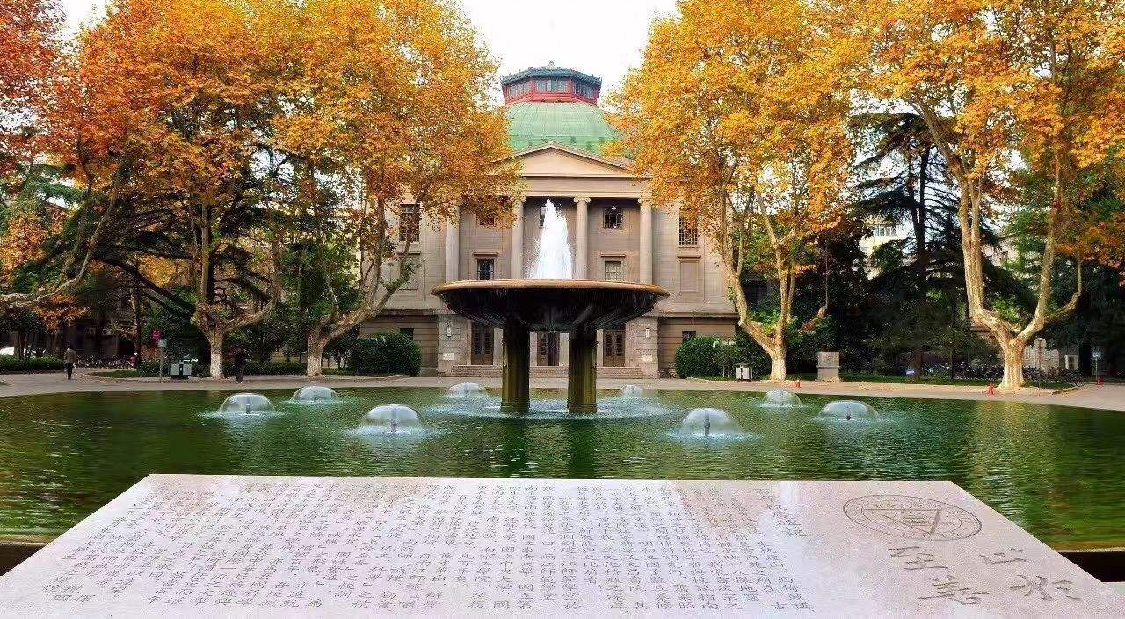

东南大学国有资产统筹管理平台
上线宣讲会
合理配置 智能管理 精准服务 科学决策

Slide 2
目 录
01
02
03
系统介绍
基础操作
业务办理
04
05
业务审核
联系我们

Slide 3
01
系统介绍

Slide 4
建设目标
1
3
完善国有资产管理体系，搭建规范、高效的国有资产全生命管理平台。
优化服务，强化服务型职能部门，方便用户，少跑路，少签字
2
4
多部门数据协同共享，消除资产管理数据孤岛。
提升资产管理水平，强化管理绩效

Slide 5
核心设计理念
全生命周期
入账
变动
处置
实名制
实名制领用
实名地存放
全员
参与
面向全校教职工
分院的资产管理员
单位资产管理员
…
互联
互通
财务系统
数字化校园接口
其他接口
服务用户
方便用户、少跑路、提高效率

Slide 6
02
基础操作

Slide 7






浏览器要求
由于平台基于 B/S 模式架构，为了确保正常办理业务，我们建议您使用以下浏览器：
Google Chrome 最新版本；
火狐最新版本；
搜狗浏览器 最新版本（高速模式）；
360 安全浏览器 最新版本（极速模式）。
兼容性较好的主流浏览器（建议使用以上），搜狗、360 浏览器请核查IP 地址栏右侧：
若为 图标，请鼠标左键单击切换为 图标。
IE10/IE11
Edge
搜狗
360极速模式

Slide 8
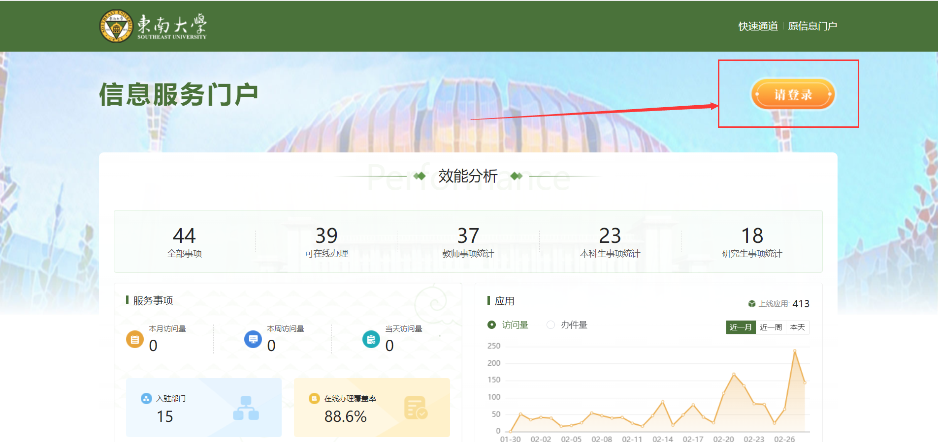
平台登录
方式一：在浏览器地址栏输入I.seu.edu.cn进入东南大学信息服务门户登录页面,点击【请登录】，输入用一卡通和密码（如密码遗失，请联系网络信息中心）登录到门户首页，如下图所示：

Slide 9
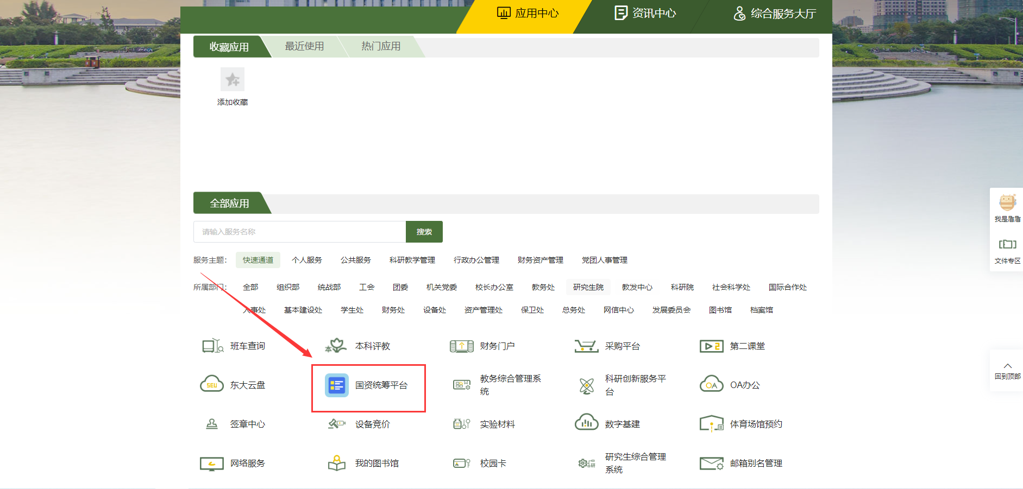
平台登录
方式一：在信息门户首页的【全部应用】中找到【国资统筹平台】，点击登录国有资产统筹管理平台，如图所示：

Slide 10
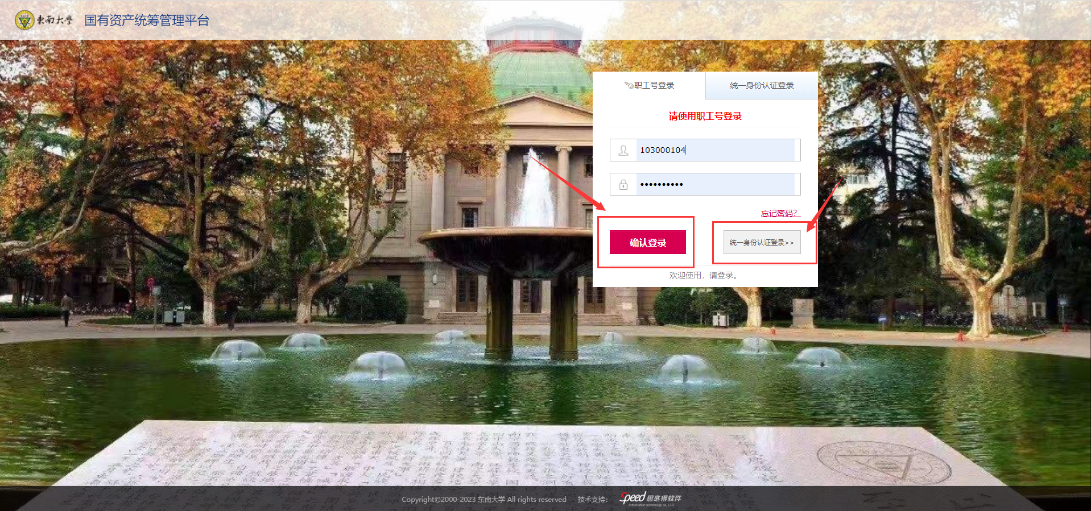
平台登录
方式二：在浏览器输入国有资产统筹管理平台地址https://zcgl.seu.edu.cn/sfw/,输入用户名（一卡通号或手机号）和密码（默认seu!+身份证后6位或用户名），点击”确认登录“按钮，或点击“统一身份认证登录”使用一卡通账号密码登录，如下图所示：

Slide 11
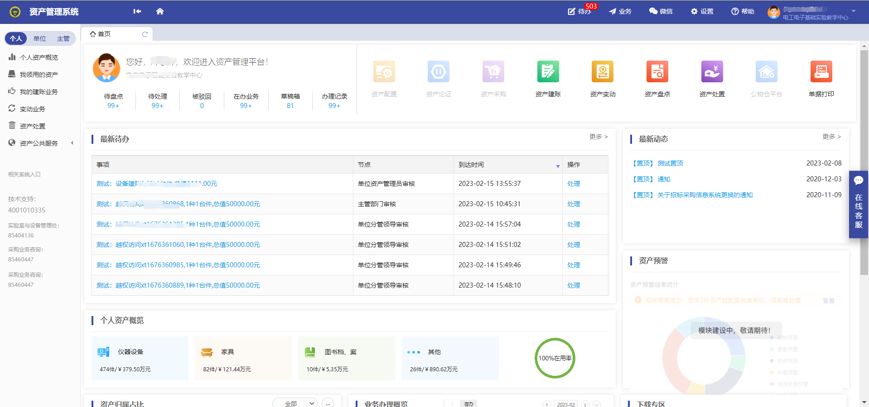
平台登录
进入资产管理首页，如下图所示：

Slide 12
03
业务办理

Slide 13
核心业务
资产账目查询
验收建账
处置业务（报废、报失、转出、退库）
变动业务（领用人变更、资产调拨）

Slide 14
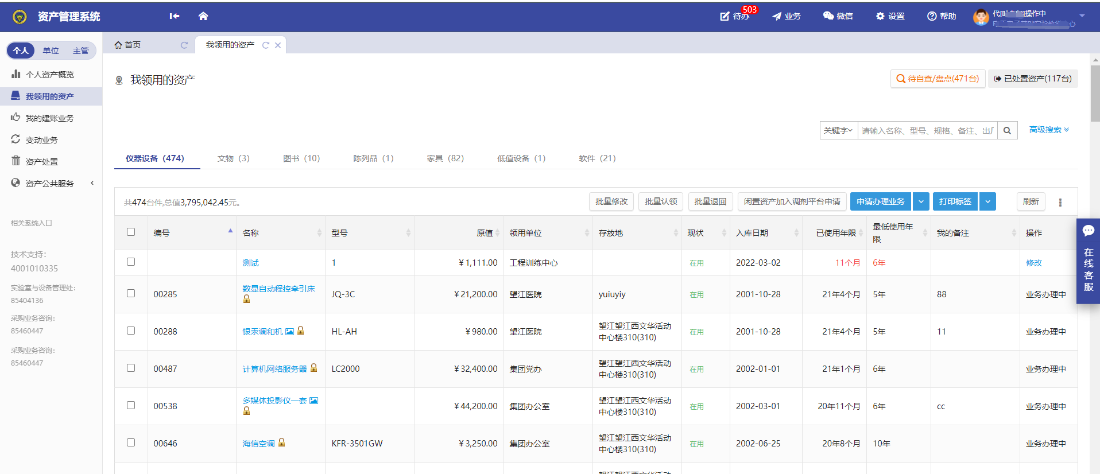
资产账目查询
个人如何查询资产账目

Slide 15
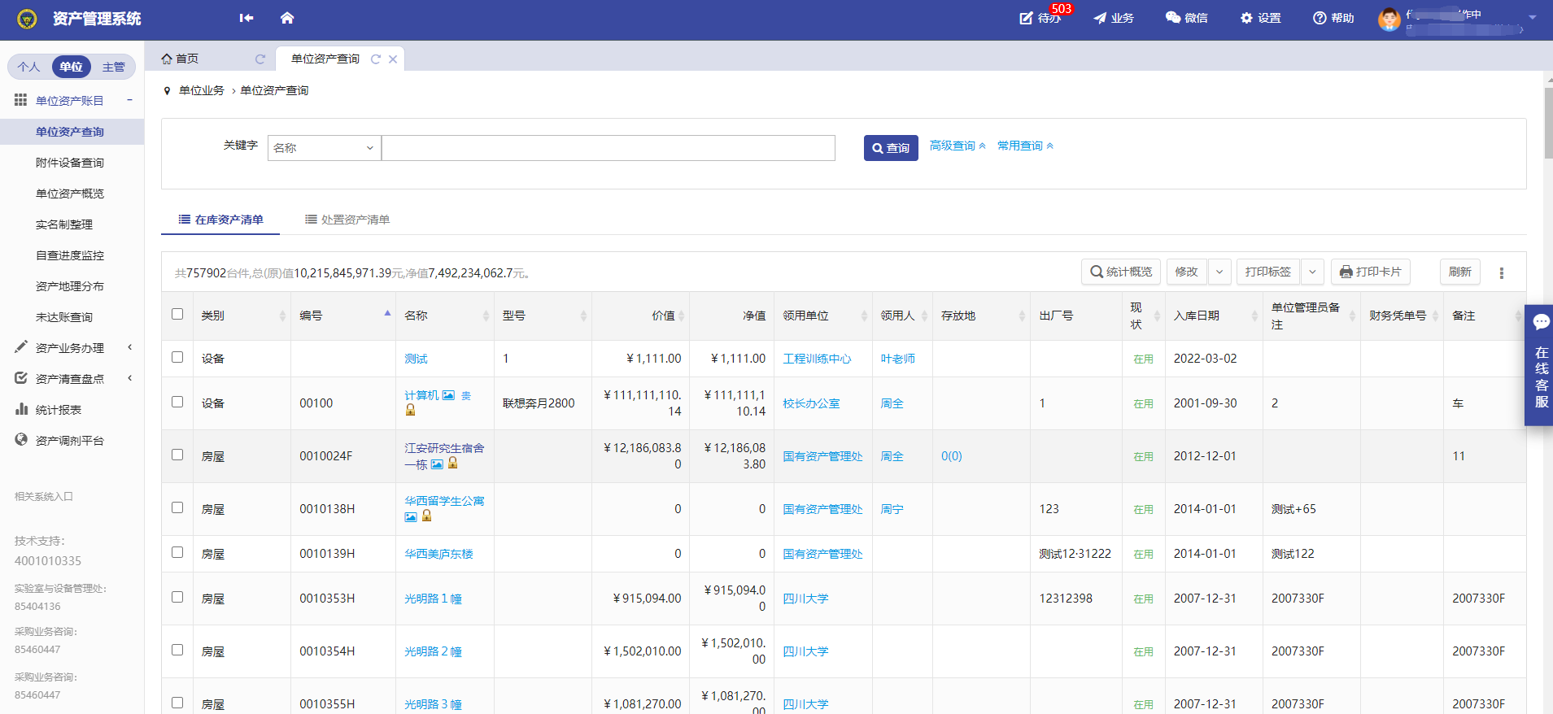
资产账目查询
单位资产管理员如何查询单位资产账目

Slide 16
验收建账
家具要传《东南大学家具、行政办公用品验收单》，存放要精确到房间号！

Slide 17
领用人变更

Slide 18
资产调拨

Slide 19
报废业务

Slide 20
报失业务
网上审批，报案证明材料交付备案

Slide 21
转出业务

Slide 22
退库业务

Slide 23
04
业务审核

Slide 24
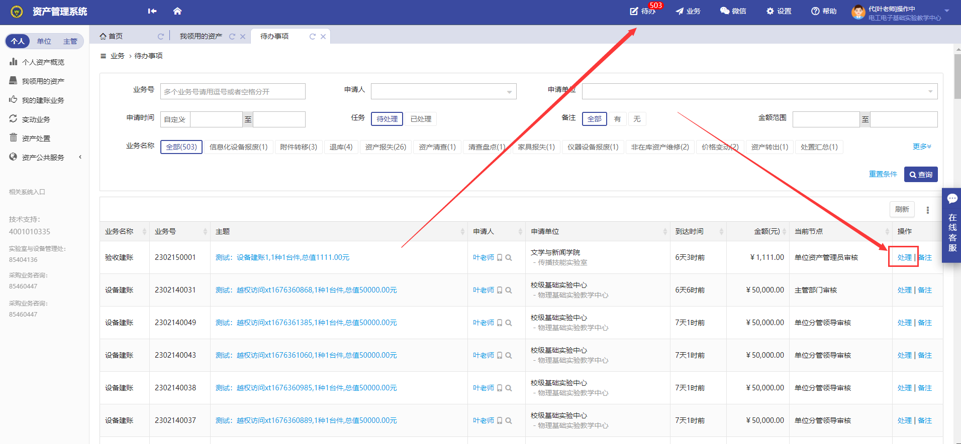
电脑端审批业务

Slide 25
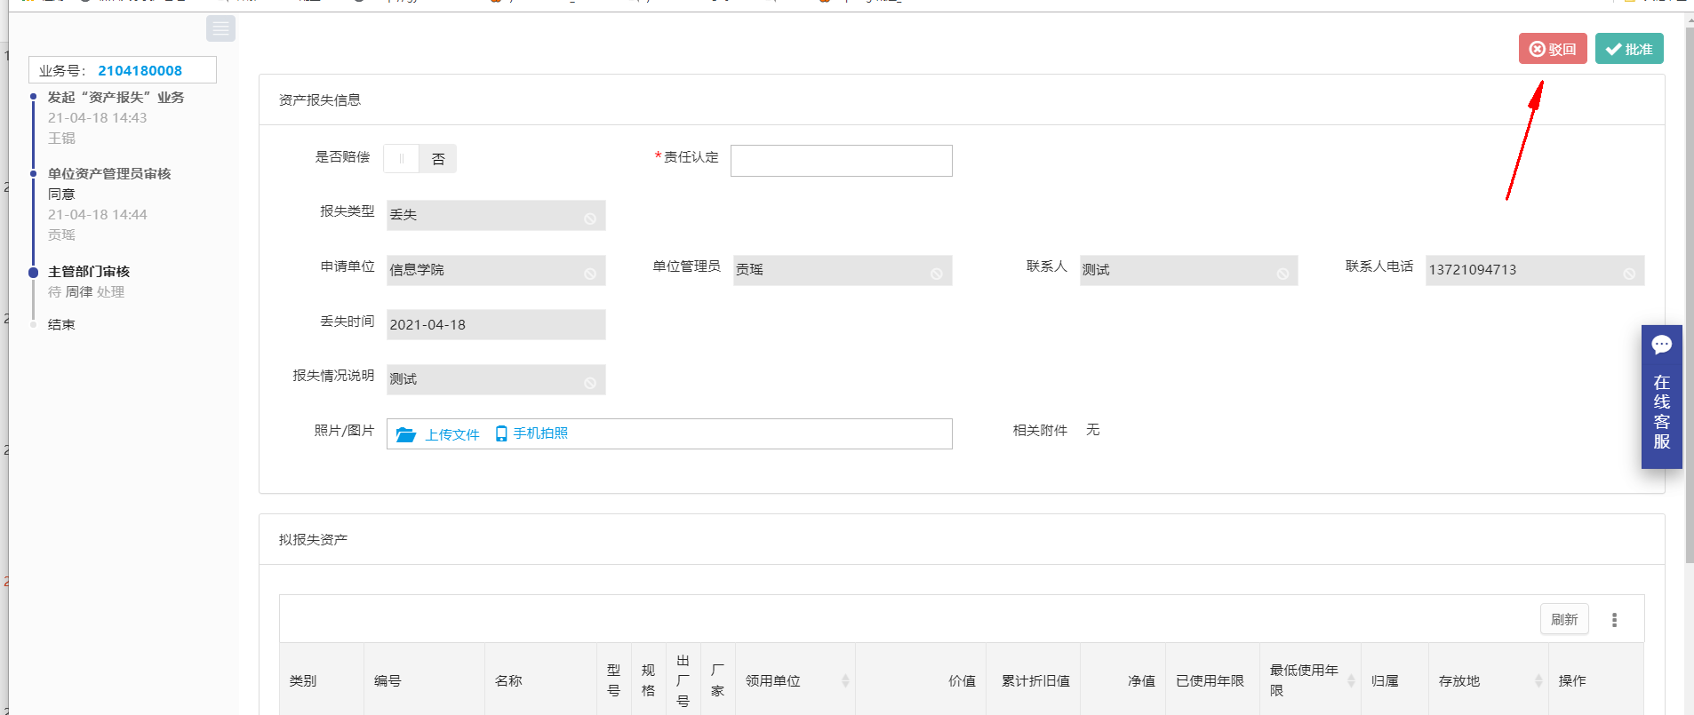
电脑端审批业务
对业务内容进行审核后，点击批准/驳回按钮，如下图：

Slide 26
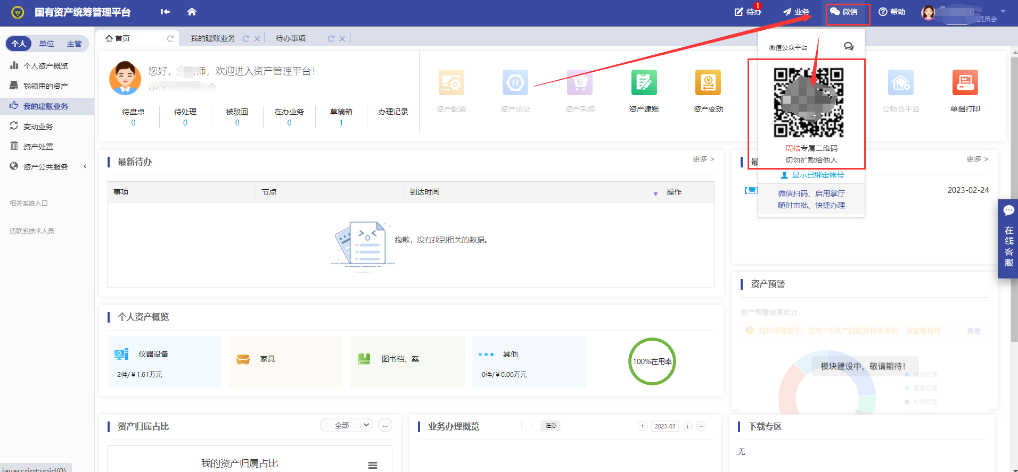
手机端微信审核
微信关注【东大资产】公众号后，在微信端可以接收业务办理相关提醒，办理相关审批业务以及查看在办业务进度。 （此微信二维码是个人专属二维码，切勿扩散给他们人）

Slide 27
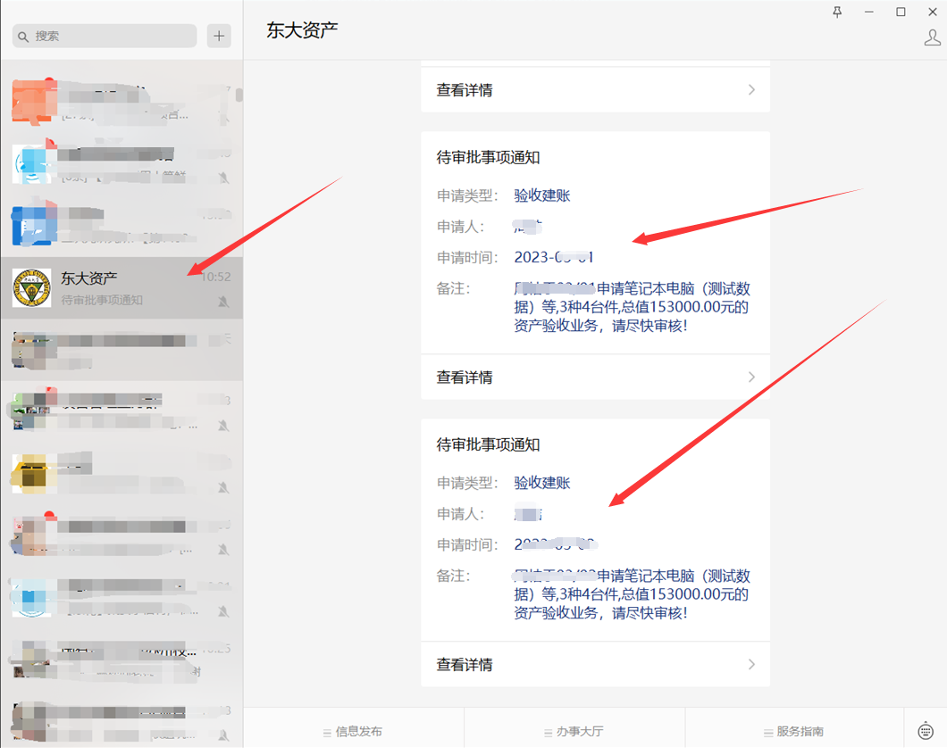
手机端微信审核
当您有审批待办事项，系统推送到审批消息到公众号提醒审批，需要在线审核的业务可直接在“东大资产微信公众号”系统移动端点击审批任务处理。

Slide 28
05
联系我们

Slide 29
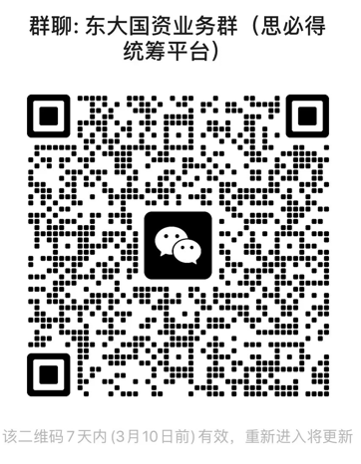
联系我们
技术支持工程师 | 技术支持微信群 | 业务咨询
思必得客服 提供5*8客户服务 在系统右侧点击在线客服或拨打 400-101-0335 转3 |  | 资产办 周老师 0510-85110082

Slide 30

谢谢大家！

